Slide 1
Тип урока:
ОНЗ
Тема:
Задачи на дроби

Slide 2
1. Сформировать способность к решению задач на нахождение части числа, выраженной дробью, методом умножения на дробь;
2. Повторить и закрепить приемы устных вычислений с натуральными числами и дробями, нахождение значение буквенных выражений и «многоэтажных» дробей.
Основные цели:

Slide 3
Первый этап
Самоопределение к учебной деятельности
Цель этапа:
Включить учащихся в учебную деятельность;
Определить содержательные рамки урока: продолжаем исследовать возможность использовать алгоритмы действий с дробями.

Slide 4
Организация учебного процесса на первом этапе
Здравствуйте, дети!
Сегодня у нас знаковый день в жизни класса.
Ровно одна неделя до нашего традиционного
концерта посвященного мамам и бабушкам.
Как обычно, вы сегодня можете заработать много хороших оценок и тем самым сделать прекрасный подарок своим близким .
Итак, начинаем наш урок.

Slide 5
Дети, с какими числами мы работали на предыдущих уроках? (С дробями, со смешанными числами.)
Что мы умеем с ними делать? (Складывать, вычитать, умножать, делить.)
Где эти знания нам необходимы? (При нахождении значений числовых выражений, при решении уравнений, при решении задач.)
Как находить значения числовых выражений, решать уравнения мы выяснили, какой следующий шаг? (Рассмотрим, как применять знания при решении задач.)
При решении каких задач мы применяли дроби? (При решении задач на части, на проценты.)
Молодцы! Сегодня мы начнем повторять задачи на части и посмотрим, нельзя ли хорошо известные нам задачи решать другими способами.

Slide 6

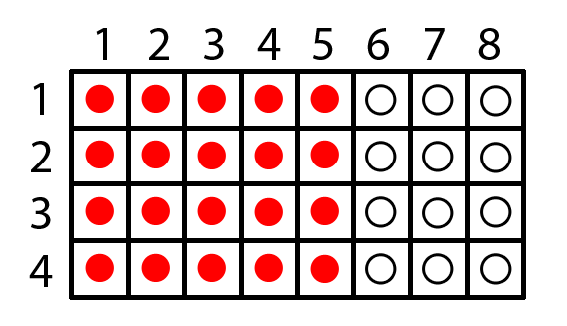
Вы любите играть в различные игры.
Предлагаю вам свою игру в шарики.
Сколько закрашенных шариков составляет поля?

Slide 7


Первый способ:
А если шариков будет очень много, какой
способ можете предложить?
Второй способ:
Какого типа эта задача?
(На нахождение части от числа.)

Slide 8
Второй этап
Актуализация знаний и фиксация затруднений в деятельности
Цель этапа:
Актуализировать учебное содержание, необходимое и достаточное для восприятия нового материала: нахождение части числа, сравнение дробей и выражений;
Актуализировать мыслительные операции, необходимые и достаточные для восприятия нового материала: сравнение, анализ, обобщение;
Зафиксировать все повторяемые понятия и алгоритмы в виде схем и символов: в виде свойств и определения;
Зафиксировать индивидуальное затруднение в деятельности, демонстрирующее на личностно значимом уровне недостаточность имеющихся знаний: решить задачу в одно действие.

Slide 9
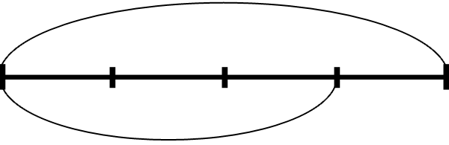
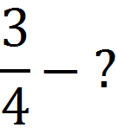
Составьте задачу по схеме на тему «концерт»:
32 человека

Slide 10

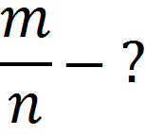


Поставьте знак вопроса для задач этого типа
32

Slide 11


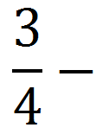
32
это номера с песнями и танцами

Slide 12
Вы хорошо решили эту задачу, но обучение в школе – это движение по спирали вверх.
Предлагаю всем задачу в одно действие.

Slide 13
Третий этап
Выявление причин затруднения и постановка цели деятельности.
Цель этапа:
Организовать коммуникативное взаимодействие, в ходе которого выявляется и фиксируется отличительное свойство задания, вызвавшего затруднение в учебной деятельности: решение задачи на нахождение части числа в одно действие.
Согласовать цель и тему урока: научиться решать задачи на нахождение дроби от числа.

Slide 14
Что вызвало у вас затруднения?
Мы умеем решать такие задачи только в два действия
Что мы сегодня должны научиться делать?
Решать задачи на нахождение части числа в одно действие

Slide 15
Четвертый этап
Построение проекта выхода из затруднения
Цель этапа:
Организовать коммуникативное взаимодействие для построения нового способа действия, устраняющего причину выявления затруднения.
Зафиксировать новый способ действия в знаковой, вербальной форме и с помощью эталона.

Slide 16
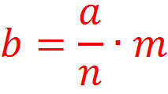
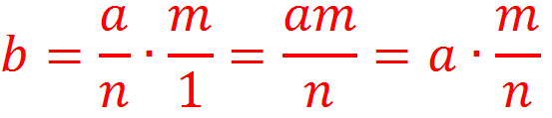
Задачи на нахождение части от числа, выраженной дробью.
Вернитесь к нашей известной формуле
Каким символом можно заменить знак «:»?
(Дробной чертой)
Как умножить дробь на N число?

Slide 17

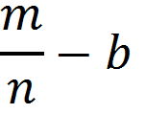
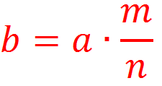
Чтобы найти часть от числа, выраженную дробью, надо это число
умножить на дробь

Slide 18

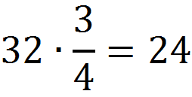
Вернемся к нашему концерту и задаче.
32 человека в классе
класса будут петь и танцевать. Сколько это человек?
Решите задачу в одно действие.

Slide 19
Пятый этап
Первичное закрепление во внешней речи
Цель этапа:
зафиксировать изученное учебное сожержание во внешней речи

Slide 20
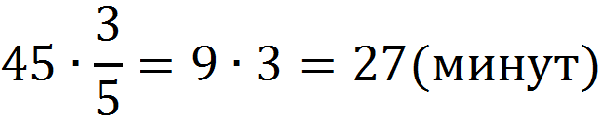
Решите задачу, используя одно действие.
Урок длится 45 минут. части урока ученики писали самостоятельную работу. Сколько времени она длилась?

Slide 21
Шестой этап
Наша самостоятельная работа будет гораздо короче:
№486(а-г)

Slide 22


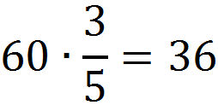
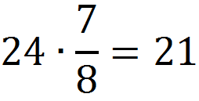


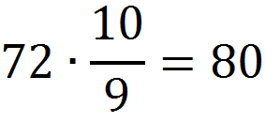
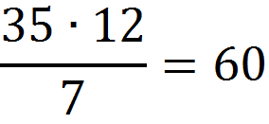
Эталон для самопроверки
от 24
от 60
от 72
от 35

Slide 23
Седьмой этап
Включение в систему знаний и повторение
Цель этапа:
Тренировать навыки использования нового содержания совместно с ранее изученным: нахождение процентов от числа, используя правильно нахождения дроби от числа, решение задач, используя новый метод нахождения части числа.
Повторить учебное содержание, которое потребуется на следующих уроках: решение уравнений.

Slide 24

На стройке Дома Дружбы Чебурашка должен был за день положить 620 кирпичей, но ему удалось положить части этого числа. На сколько Чебурашка превысил задание?

Slide 25



Slide 26


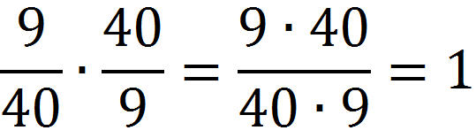
Решаем у доски
№486 (ж)
от

Slide 27
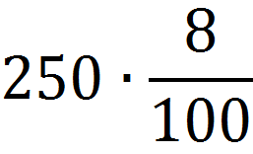
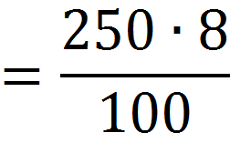
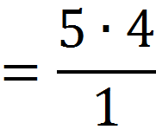

Решаем у доски
№486 (з)
8% от 250

Slide 28
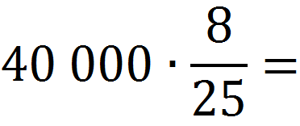
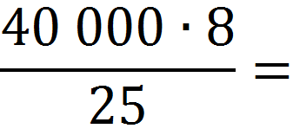


Демонстрируем на глобусе
Диаметр Земли 12 800 км.

Slide 29
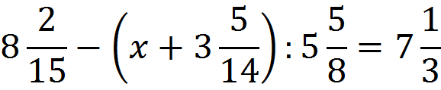
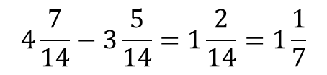
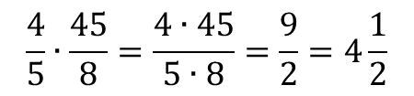
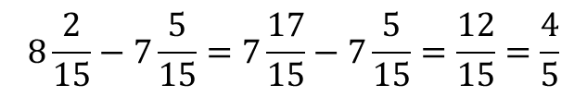
Решаем у доски
№525 (1)
$$8\frac{2}{15}−7\frac{5}{15}=7\frac{17}{15}−7\frac{5}{15}=\frac{12}{15}=\frac{4}{5}$$
$$\frac{4}{5}∙\frac{45}{8}=\frac{4∙45}{5∙8}=\frac{9}{2}=4\frac{1}{2}$$
$$4\frac{7}{14}−3\frac{5}{14}=1\frac{2}{14}=1\frac{1}{7}$$

Slide 30
Восьмой этап
Рефлексия деятельности на уроке
Цель этапа:
Зафиксировать новое содержание, изученное на уроке: правило нахождения части от числа, выраженной дробью.
Оценить собственную деятельность на уроке.
Поблагодарить одноклассников, которые помогли получить результат урока.
Зафиксировать неразрешенные затруднения как направления будущей учебной деятельности.
Обсудить и записать домашнее задание.

Slide 31
Организация учебного процесса на восьмом этапе
Какая цель стояла сегодня перед нами?
Мы достигли цели?
Какие знания нам помогли в достижении цели?
С какими трудностями вы столкнулись на уроке?
Как вы вышли из затруднения?
Проанализируйте и оцените свою работу на уроке.

Slide 32
Домашнее задание
№537 (а);
№538 (а);
№545 (1).

Slide 33
Всем спасибо, до свидания!

